Slide 1

RT-Fall: A Real-Time and Contactless
Fall Detection System with Commodity WiFi Devices
王培鸿 2022152021
廖悦成 2022150128
李伟超 2023110019

Slide 2

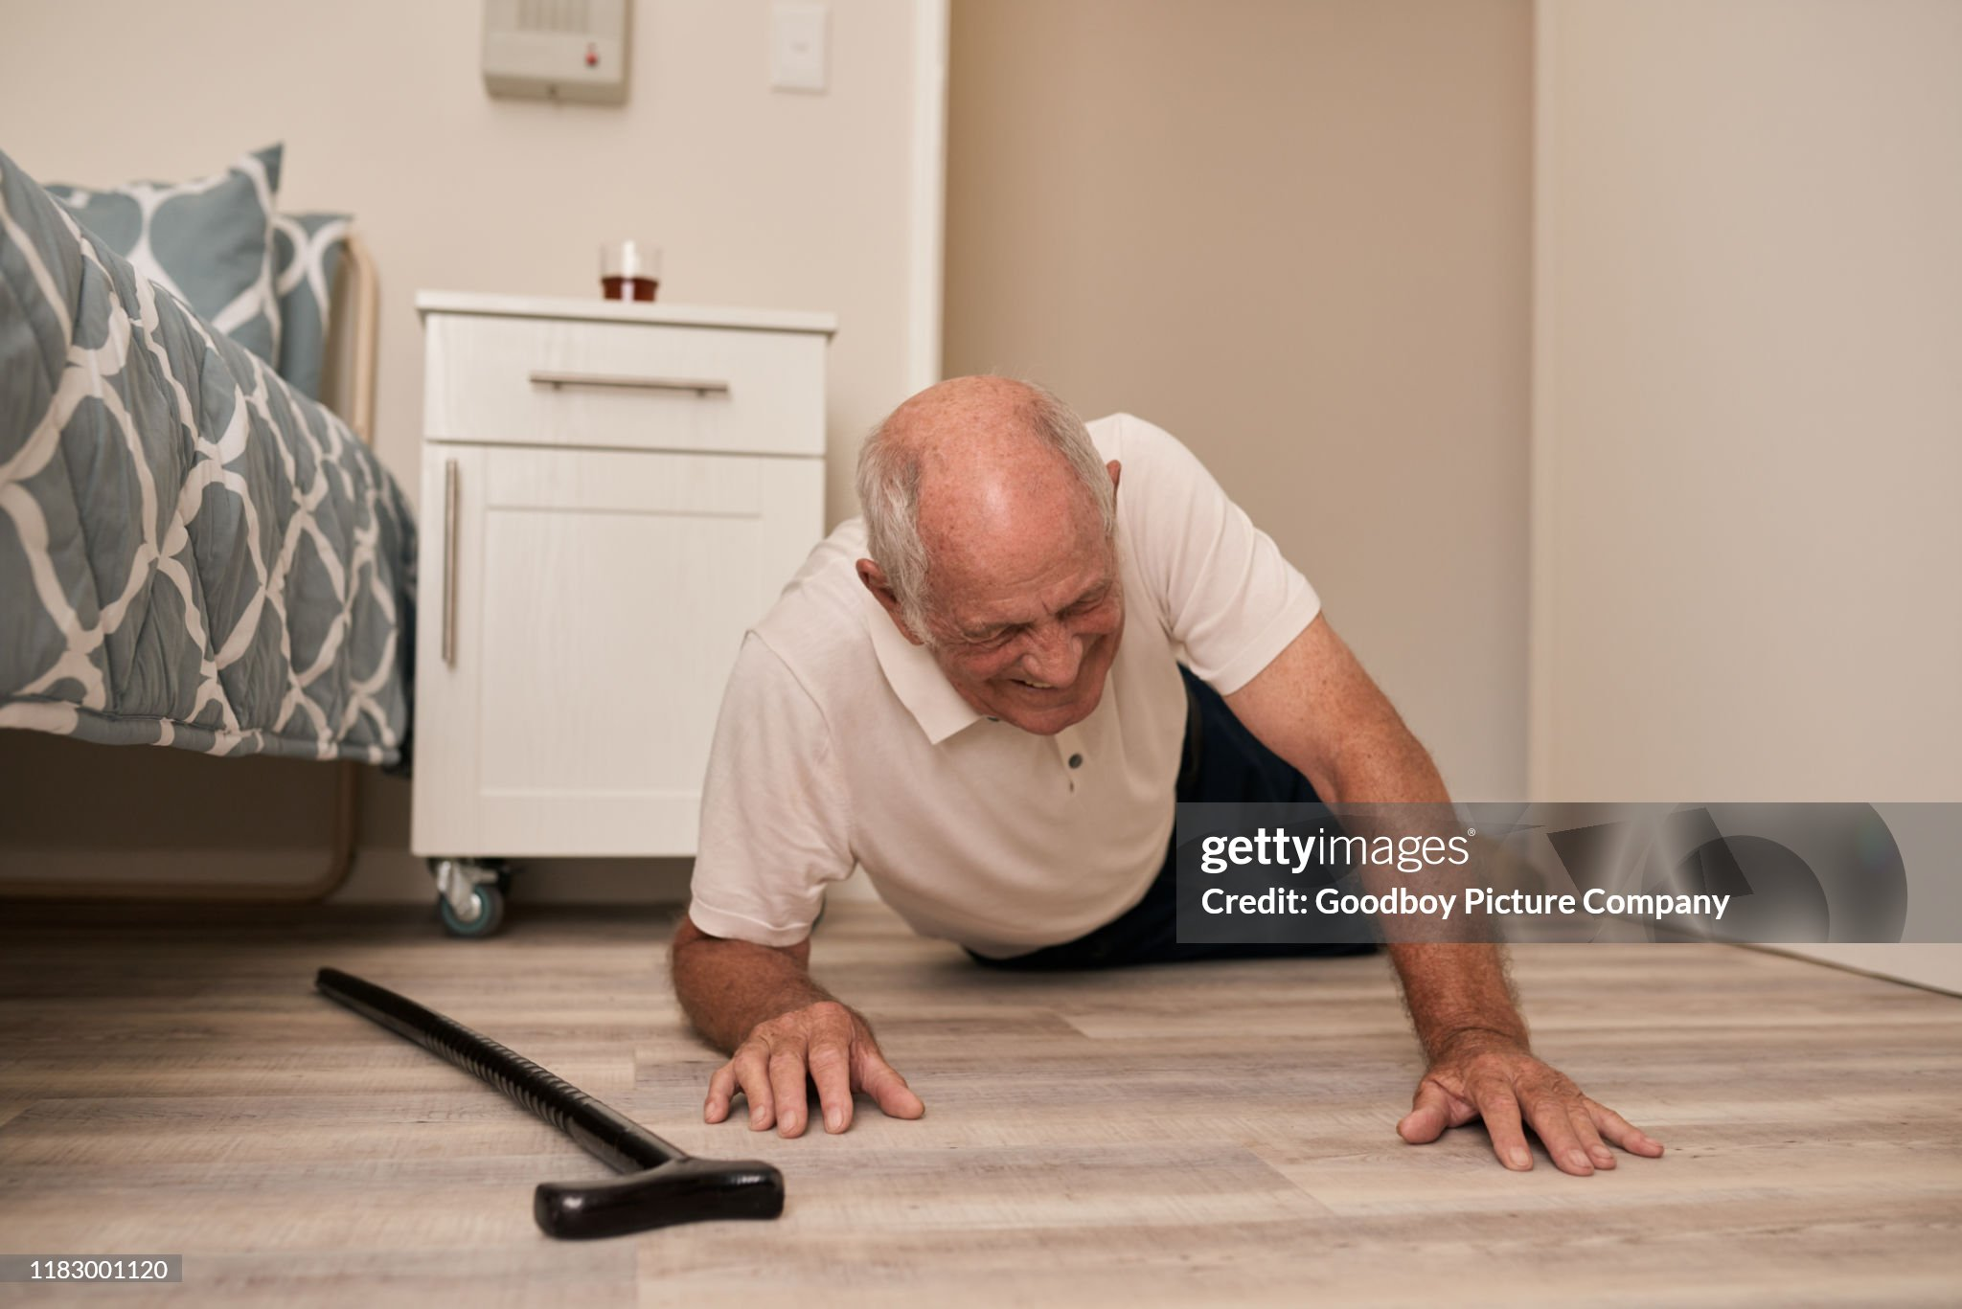

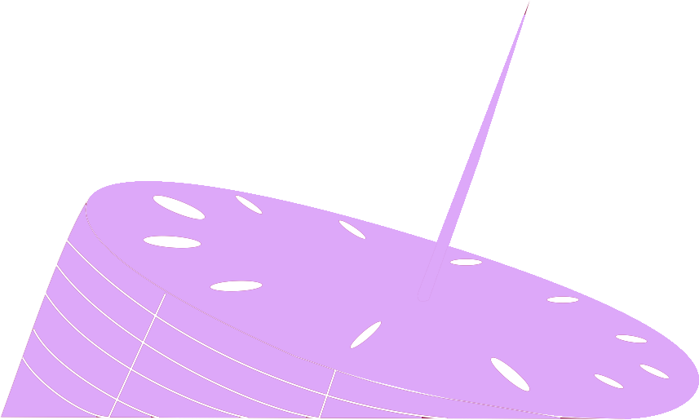

跌倒问题很严峻
每年每 3 名 65 岁及以上的成年人中就有 1 人跌倒[
因此，检测老人跌倒很有必要
在 2000 例老年人跌倒中，美国医疗保健系统损失了超过 190 亿美元，2010 年这一数字增加到 300 亿美元[2]。
大多数老年人在跌倒后无法自行站起来
跌倒后延误就医会增加死亡风险，
跌倒还会对老年人造成心理伤害

Slide 3

01
相关研究

Slide 4

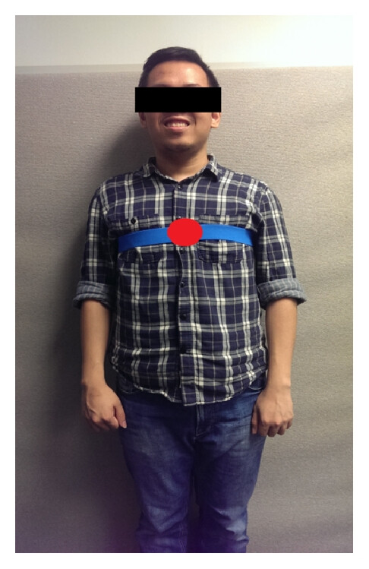
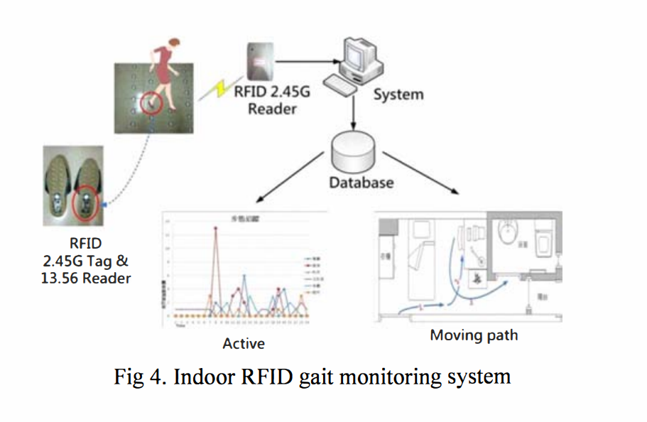
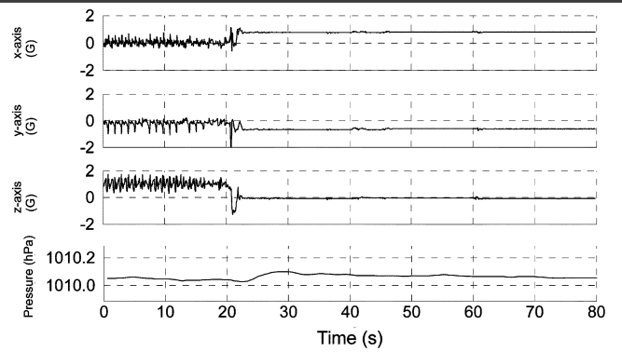
基于可穿戴传感器的系统
陀螺仪
RFID
气压传感器
Limitation: These systems can only work when sensors are worn by the user. However, the always-on-body requirement makes the subject difficult to comply with,
Notes:
陀螺仪： 该研究通过优化算法来提高跌倒检测的准确性。具体来说，研究人员利用加速度计和陀螺仪的数据，结合机器学习技术，开发了一种能够区分跌倒和其他日常活动的算法。这种算法通过分析传感器数据中的特征，如加速度的变化率和陀螺仪的旋转角度，来判断是否发生了跌倒
气压传感器：
气压传感器：该研究提出了一种结合气压计和三轴加速度计的跌倒检测算法。气压计可以检测到跌倒过程中气压的快速变化，而三轴加速度计则可以捕捉到加速度的变化。通过结合这两种传感器的数据，算法能够更准确地识别跌倒事件。
RFID：该研究提出了一种基于室内 RFID 的步态监测系统，用于检测跌倒事件。系统通过在室内环境中部署 RFID 标签和读取器，实时监测人体的运动轨迹和步态特征。具体来说，RFID 标签被放置在受试者的衣物上，而读取器则安装在室内环境中，用于捕捉标签的信号。通过分析这些信号的变化，系统能够识别出跌倒事件。

Slide 5
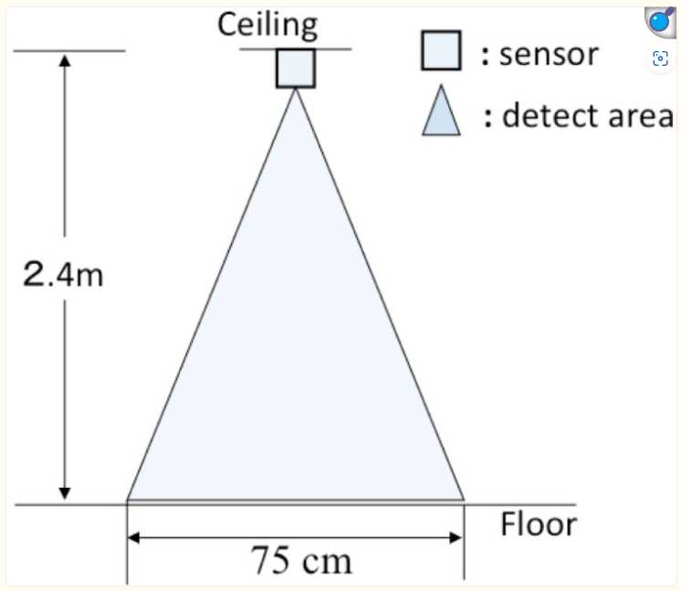
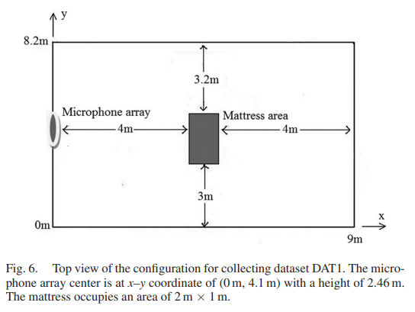
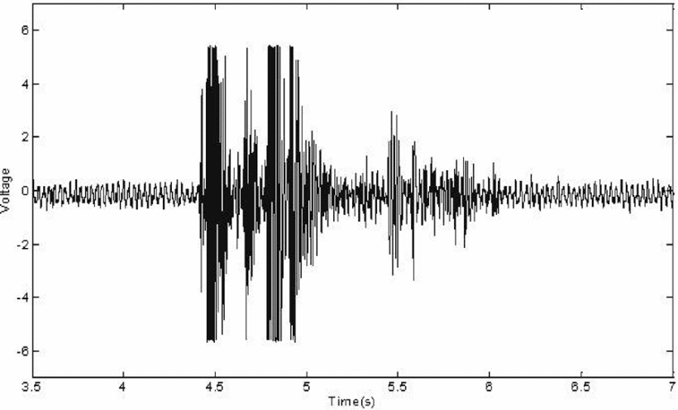
基于环境设备的检测
音频噪声
地板振动
红外传感数据
但容易受环境干扰
Notes:
音频噪声： 该研究提出了一种基于麦克风阵列的跌倒检测系统，利用多个麦克风捕捉声音信号，并通过信号处理和模式识别技术来检测跌倒事件。具体来说，该系统通过分析声音信号的特征，如声音的强度、频率和持续时间，来区分跌倒和其他日常活动
地板振动：该研究提出了一种基于地板振动的被动跌倒检测系统。系统通过在地板上安装传感器，捕捉人体跌倒时产生的振动信号。这些传感器能够检测到跌倒事件的振动特征，并通过信号处理和模式识别技术来区分跌倒和其他日常活动。
红外数据：该研究提出了一种基于红外天花板传感器网络的跌倒检测系统。系统通过在天花板上安装多个红外传感器，实时监测人体的运动轨迹和行为模式。这些传感器能够捕捉到人体的热辐射信号，并通过信号处理和模式识别技术来区分跌倒和其他日常活动

Slide 6
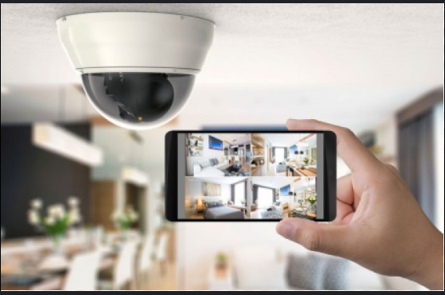
基于计算机视觉的跌倒检测系统
使用安装在监控环境中的摄像头来捕获图像或视频序列以进行场景识别 通过使用活动分类算法，将跌倒活动与其他事件区分开来
红外 LED 和深度相机的最新进展扩大了其应用范围（例如，不受灯光照明的影响，甚至可以在黑暗的房间中工作）
Limitation: 关于隐私问题、对视线的要求以及实时处理的密集计算仍需解决

Slide 7
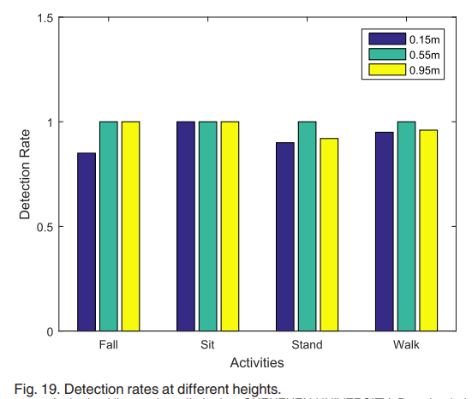
基于WIFI和CSI
其中也有利用wifi商用设备检测的工作
比如用CSI信息进行跌倒检测，但这项工作仅利用了 CSI 的振幅信息，并简化了问题，即受试者只能执行四种预定义的活动。当长者在家庭环境中正常生活，自然、持续地进行各种活动时，解决方案就会失败。

Slide 8
02
初步分析

Slide 9
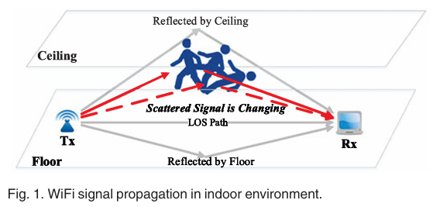
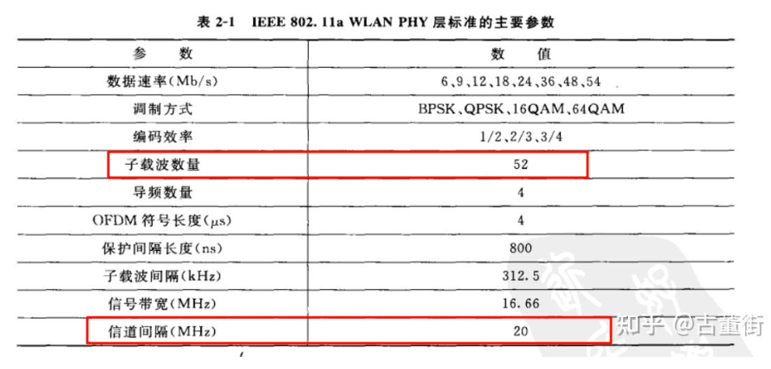

初步分析
WiFi信号的室内传播特性
CSI的数学模型与OFDM子载波特性
信道建模：
Y=HX+N
其中Y和X分别为接收信号向量和发射信号向量，N表示信道噪声向量，H为信道矩阵（以CSI的形式呈现）
WiFi信号通过天花板、地面、墙壁、家具等多条路径在物理空间中传播。
由于物理空间会限制无线信号的传播(触碰地面反射等)，当环境中有人员存在时，人体散射（衣服、肢体的等多个部位阻挡和反射）会引入额外的信号路径；因此，接收信号会包含能够表征人员存在对环境影响的信息和其传播环境的信息。
将物理空间（包括环境中的物体和人员）视为一个无线信道，信道状态信息（CSI）就描述了无线信号通过该信道时所受到的影响。
WiFi标准在物理层采用正交频分复用（OFDM）技术，将其频谱带宽（20 MHz）划分为56个子频带 / 波，并通过这些子载波并行传输数字比特。
CSI包含一组信道测量值，能够描述每个OFDM子载波的幅度和相位。单个子载波的CSI可表示为：
$h=\left|h\right|e^{jθ}$
其中∣h∣和θ分别为幅度和相位
Notes:
WiFi 信号在室内传播时，会经天花板、地面等多条路径传播。当有人员存在，人体散射会引入额外路径，接收信号就带着人员和环境的信息。将物理空间（包括环境中的物体和人员）视为一个无线信道，信道状态信息（CSI）就描述了无线信号通过该信道时所受到的影响。

Slide 10
初步分析
人体活动对CSI的影响
目标跌倒活动类型
老年人跌倒的方式多种多样，研究旨在检测与两种过渡活动相关的跌倒情况：
1）站立跌倒：指老年人从床或椅子上起身时发生的跌倒，例如老年人刚从椅子上站起来就摔倒；
2）行走跌倒：指老年人行走时发生的跌倒。
静态环境
动态环境
如果环境中没有人员或人员无活动，信道会相对稳定。
当人员移动时，散射信号会发生变化，导致明显的信道失真（包括幅度衰减和相位偏移）。
根据SignalQuest关于老年人跌倒的研究[38]，24%的跌倒属于第一种情况，39%的跌倒属于第二种情况。
因此，本研究针对63%的跌倒场景，其余跌倒类型（如下楼梯、户外活动时的跌倒）将在未来的工作中解决。
通过将不同的信道失真模式与对应的人类活动进行映射，即可实现人类活动的识别。

Slide 11
03
实验研究

Slide 12
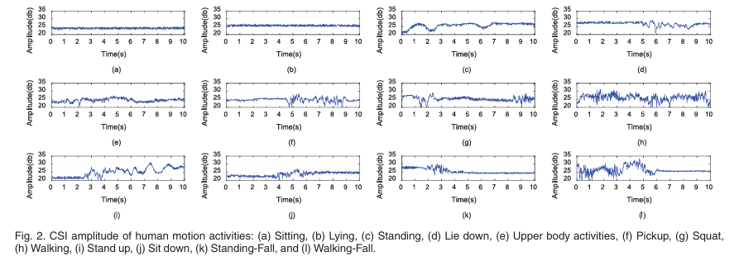
不同活动的影响
行走、躺下、坐下和跌倒等运动活动表现出明显的信号变化
振幅的变化和振幅的轮廓没有显示出清晰的模式，因此，振幅只能判断人体受试者是否在进行运动活动。
非运动活动时，会引起CSI信号振幅的稳定变化模式
同时还发现，站立的信号变化幅度坐着和躺着更加显著

Slide 13
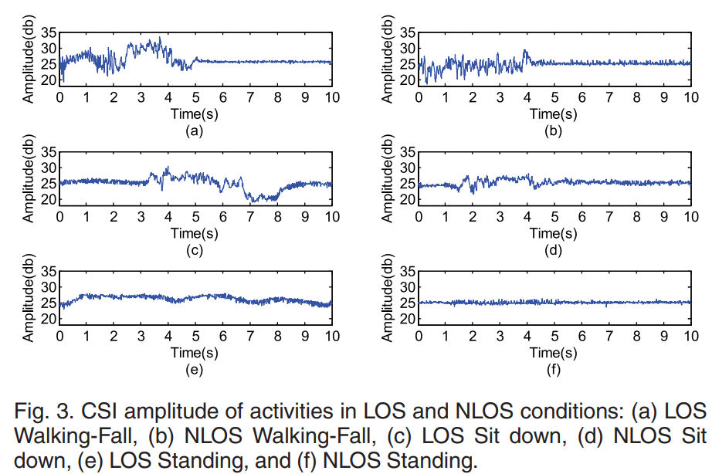
LOS 和 NLOS 条件下的活动
NLOS
LOS
振幅多远无法判断站立和其他静止活动？
LOS 2 m，
NLOS 不到 1.5 米。
不足以满足普通房间的需要，区分站立姿势与其他静止活动（坐着，躺着）的能力相当有限且不可靠。
振幅多远无法判断运动活动和其他静止活动？
LOS 5 m，
NLOS 不到 4 米。
4 米的情况下，足够大，因此，CSI 幅度区分运动活动与非静止活动的能力在普通客厅环境下是足够且可靠的
当受试者处于NLOS 时，站立的振幅变化会减小。因此，怀疑振幅是否能够可靠地区分站立姿势和其他非运动活动。
Notes:
运动引起的振幅变化幅度在从 LOS 到 NLOS 的条件下变小。这是意料之中的，因为信号传播会受到路径损耗的影响。

Slide 14
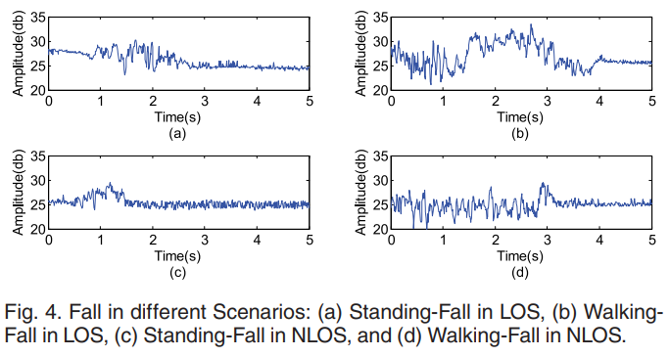
不同设置下的跌倒
站立跌倒
行走跌倒
只看CSI振幅的局限：
1、只能判断人体受试者是否在进行运动活动，无法区分跌倒和其他运动活动
2、区分运动活动与静止活动的能力在普通客厅环境下是足够且可靠的，但区分站立姿势与其他静止活动的能力不可靠。
3、对于人类实时活动的分割，由于需要受试人处于一个受控环境，只执行少量预定义的活动，且要求活动之间必须有间隔，无法以自然、连续的方式执行活动
CSI 幅度上的这些局限性促使我们进一步探索，看看是否能找到一种更合适的基础信号，用于活动分割和跌倒检测。
LOS 和 NLOS下发生的站立跌倒和行走跌倒
振幅变化幅度都显示出从波动状态到稳定状态的明显转变，可以将过渡用作实时活动分割的功能，但由于许多人类日常活动最终都可能导致某种不动的活动，通过这种过渡挑出真正的跌倒是非常困难的
Notes:
在所有跌落中，振幅变化幅度都显示出从波动状态到稳定状态的明显转变。这是意料之中的，因为跌倒通常最终会以一动不动的姿势（例如，躺在地板/沙发上）结束，从而导致相对稳定的信号变化模式。看来我们可以将过渡用作实时活动分割的功能。不幸的是，由于许多人类日常活动最终都可能导致某种不动的活动，从所有这些活动组合中挑出真正的跌倒是非常困难的，甚至是不可能的。

Slide 15




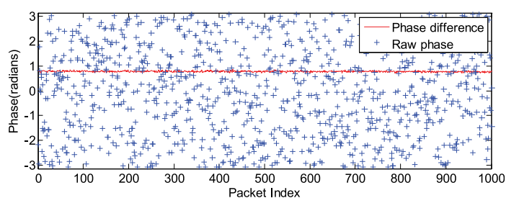

人类活动和 CSI 相位
每一条天线发射30条子载波，其中，每一条子载波f 的 CSI 测量相位
将两个接收器天线放在彼此相距大概1/2 λ，距离差的传播时间：
λ是波长，f是中心频率，c是光速，T是采样间隔（sample interval），在 WiFi 中为 50 ns，θ是是入射方向（direction of arrival）。在我们选择的 5 GHz WiFi 频率下，约为0
商用英特尔 5300 NIC (一种商用天线)提供的原始相位是随机分布的，因为Δt在每一个包中都不一样
但单个商用无线网卡上，射频振荡器在启动时是锁频的。因此，同一网卡上不同天线的 f 是一样的，所以，对于相位差
Notes:
从 CSI 流的角度看，两根天线间相位差的方差等于各自方差之和，这意味着，相位差信号比振幅信号对环境变化更加敏感。因此，CSI 的相位差相较于幅度，更适合作为表征人体活动的基础信号（base signal）

Slide 16
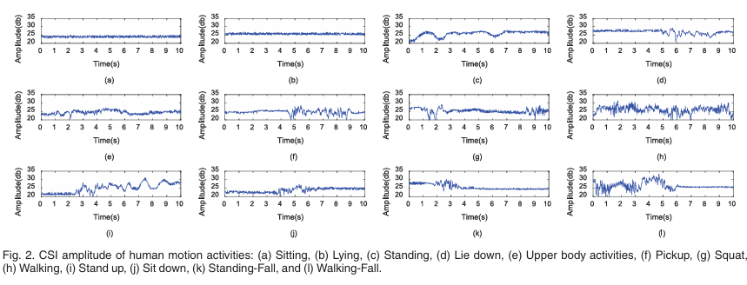
不同子载波与天线流间的相位差
坐着和躺着等不动的活动导致时域中相对稳定的信号变化模式。但有一项新的观察结果是，CSI 相位差信号随着人体的微小运动而波动。因为两根天线间相位差的方差等于各自方差之和，因此，CSI 的相位差相较于幅度更加敏感
运动活动导致时域中更明显的 CSI 信号波动
和CSI振幅一样，仍然没有明显的模式来区分真正的跌倒和其他非跌倒的日常活动。

Slide 17
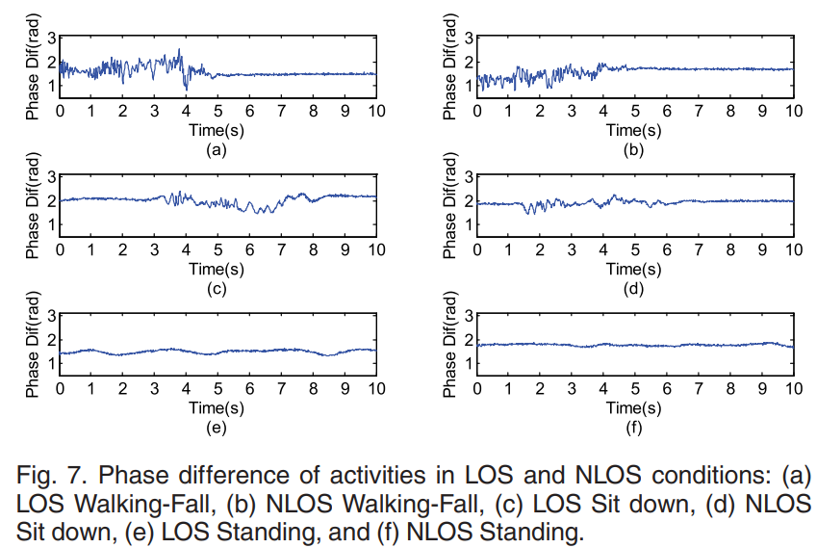
LOS 和 NLOS 条件下的活动
LOS
NLOS
相位差多远无法判断站立和其他静止活动？
LOS 3.5 m
NLOS 3 m
差异变得更加清晰
因此，我们得出结论：在普通的室内居住环境中，CSI 相位差可以区分站立姿势与其他静止活动（坐着，躺着）
相位差多远无法判断运动活动和其他静止活动？
LOS 6 m，
NLO 5 不到 4 米。 因此，CSI 相位差也是比幅度更好的基础信号
和振幅一样，从 LOS 到 NLOS 条件，相位差变化会变弱。

Slide 18
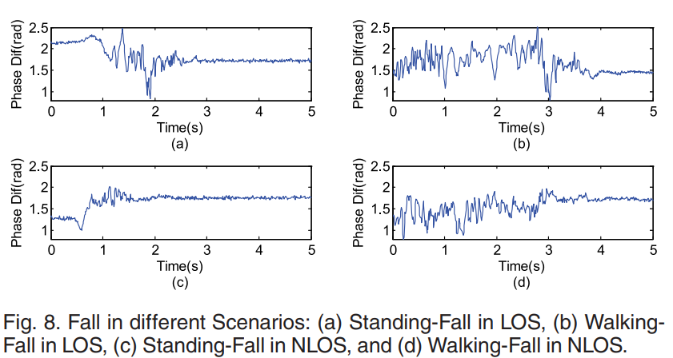
不同场景下的跌倒
但除了跌倒、躺下和坐下之外，许多“原地”活动也可能引起 CSI 相位差的状态转换，从而导致很多活动被分割，比如受试者完成某些原地活动（例如吃饭、写作或打电话）并返回不动姿势。就地活动种类不同，很难将所有这些活动收集起来进行训练和测试以进行分类。
当人们跌倒、躺下和坐下时，相位差的变化模式才表现出从波动状态到稳定状态的明显转变，所以可以利用 CSI 相位差的状态转变进行实时活动分割。

Slide 19
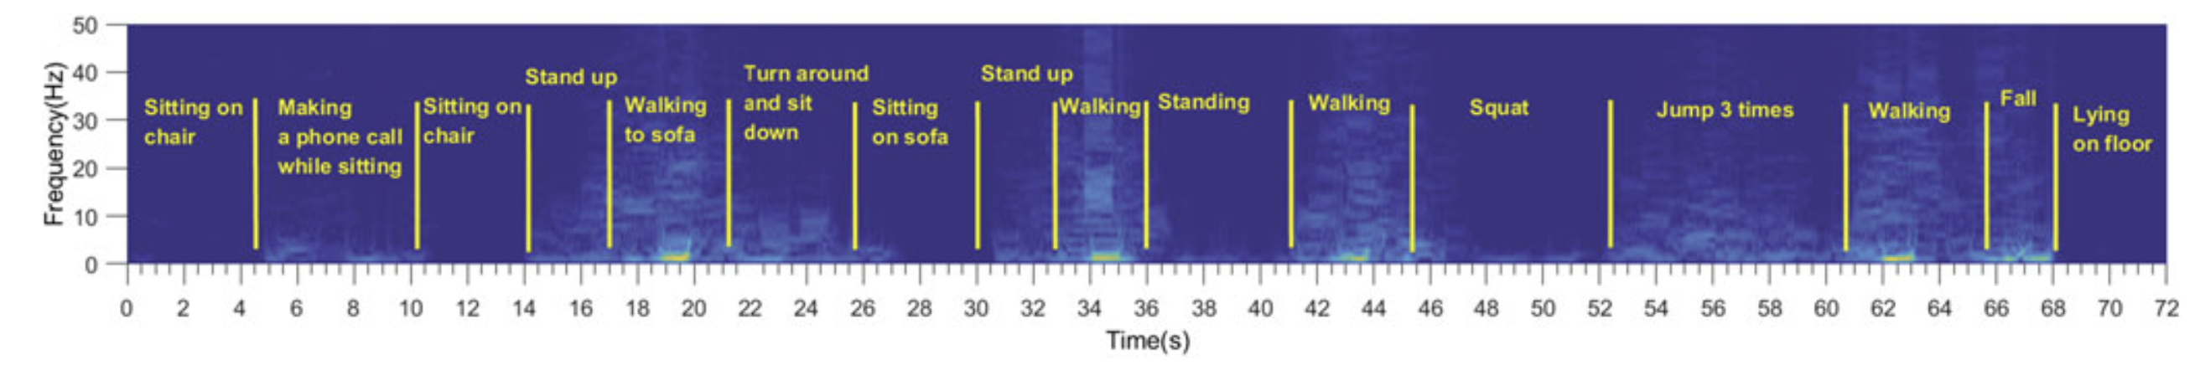
功率谱特征与日常活动的关系
“原地”活动
非运动姿势
运动活动
为了提取对跌倒分割与检测更有效的特征，我们进一步使用短时傅里叶变换绘制出不同日常活动对应的 CSI 相位差信号频谱图
跌倒以及坐下/躺下活动的功率谱表现出一个从高频到低频的急剧功率下降
但“就地”活动不会导致功率谱突然下降，因为“就地”活动的功率曲线主要位于低频范围（<5 Hz）。
1 非运动姿势的功率谱特征较弱，因为没有任何明显的身体运动
2 “原地”活动具有温和的功率谱，主要由低频分量 （<5Hz） 贡献，这些分量主要由肢体运动产生
因此，通过检测 CSI 相位差变化模式的状态转换以及剧烈的功率谱下降模式，我们可以稳健地排除“就地”活动，但仅能分割出跌倒和一些其他非跌倒活动（即躺下和坐着）。
3 所有运动活动具有强大的功率谱，包括由肢体和躯干运动产生的低频 [0， 5 Hz] 和高频分量（>5 Hz）

Slide 20
功率谱特征与日常活动的关系
坐下活动仅显示出轻微的功率下降 跌倒显示出从高频到低频分量的明显突然功率下降，
但是随着坐下这种类下跌活动速度的增加，这种差距变得越来越小，不再能够仅通过比较功率曲线下降模式来区分差异。

Slide 21
04
框架与方法

Slide 22
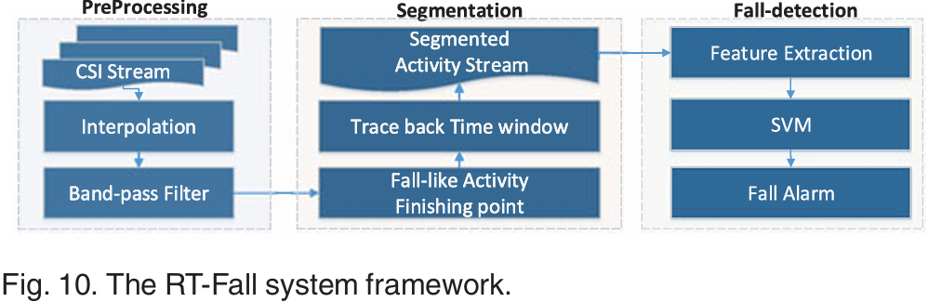
框架与方法
RT-Fall系统概述
系统以CSI信号流作为输入，这些信号流由商用WiFi设备（如Intel 5300网卡）的两根接收天线采集。
每个CSI信号流包含一个无线流中30个子载波的CSI读数，
在实验中，发射端使用1根天线、接收端使用2根天线，因此共采集两个CSI信号流（CSI的采样率设置为100包/秒）
系统可利用这些链路中现有通信流量的CSI测量值；如果网络流量不足，系统也可生成周期性流量用于测量。
处理WiFi突发传输导致的数据包到达不均匀问题，过滤对跌倒分割和检测无帮助的信号噪声。
从连续接收的CSI流中分割出跌倒和类跌倒活动
将跌倒与类跌倒活动区分开。
Notes:
在确定跌倒和类跌倒活动的起始点和结束点后，即可分离出这些活动对应的CSI相位差和幅度信息。跌倒检测模块的目标是将跌倒与类跌倒活动区分开。

Slide 23
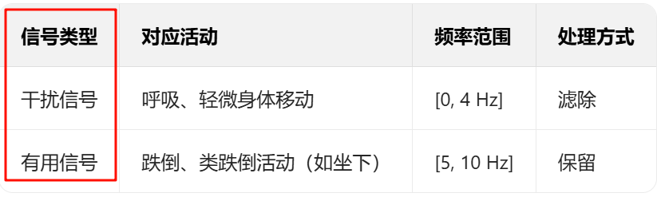
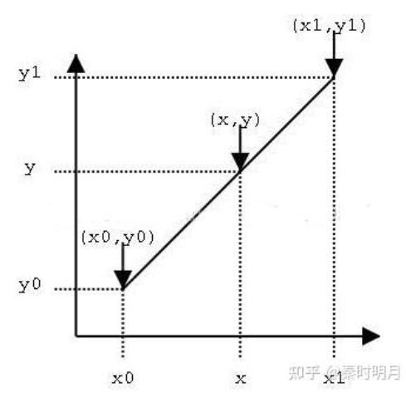
框架与方法
信号预处理
插值
带通滤波
WiFi 信道采用“多设备共享”随机接入机制，导致接收的 CSI 数据包在时间上分布不均匀，直接影响后续跌倒检测，具体有两大问题：
插值后的CSI信号流会被输入带通滤波器，以进一步滤除无关的信号频率成分。
1）跌倒期间采集的CSI读数可能不连续，给特征提取带来困难；
2）时域中不均匀的样本会影响时频分析，无法获取准确的频谱图。
干扰活动（呼吸、轻微移动）速度远低于跌倒，信号频率低
实验验证：[5, 10 Hz] 频率范围能最精准地表征跌倒 / 类跌倒活动特征
采用一维线性插值（两点确定一条直线）算法，对原始CSI读数进行处理，获得均匀分布的样本。
一维线性插值

Slide 24
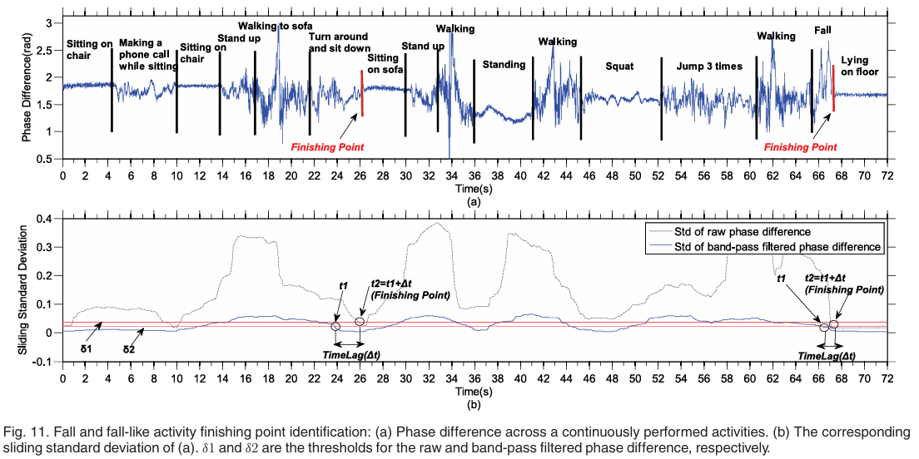
框架与方法
活动分割
自动识别跌倒 / 类跌倒活动的 “结束点”
相位差信号
首先，计算原始相位差信号流和滤波后相位差信号流的均值μ和标准化标准差σ；
然后，寻找信号流从波动状态到稳定状态（信号标准差从大于标准差σ 到小于标准差σ ）的过渡时间点；
最后，根据两种信号均完成从波动状态到稳定状态的最终时间点记作活动结束时间点
单一观测原始信号
单一观测滤波后信号
信号标准差
原始信号的标准差
滤波后信号的标准差
滤波后信号从波动到稳定的时间点
原始信号从波动到稳定的时间点
“双信号状态过渡检测” ：跌倒和类跌倒活动的唯一共性是：既会触发原始信号的状态过渡，也会伴随尖锐功率谱下降（滤波后信号同步过渡，Δt 越短，说明信号功率谱从高频到低频的下降越陡峭）；而原地活动（打电话）、单纯站立等无关活动，只会满足其中一个条件，因此被双信号逻辑排除。

Slide 25
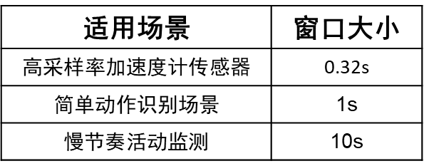
框架与方法
活动分割
确定活动 “起始点”—— 选择回溯窗口大小
为了区分跌倒与类跌倒活动，需要确定合适的回溯窗口大小，以采集训练数据样本，实现精确的跌倒检测。
前期跌倒检测工作中，窗口大小因传感器 / 方法不同，差异较大：
类跌倒活动
跌倒活动
如类跌倒结束点，前 2 秒是坐下动态，后 1 秒是坐好静态（图a）
如跌倒结束点，前 2 秒是倒地动态，后 1 秒是躺平静态（图a）
确定最佳窗口大小为3秒——包含结束点前2秒和结束点后1秒的信号片段，该片段可完整表征分割出的活动流（图b）

Slide 26
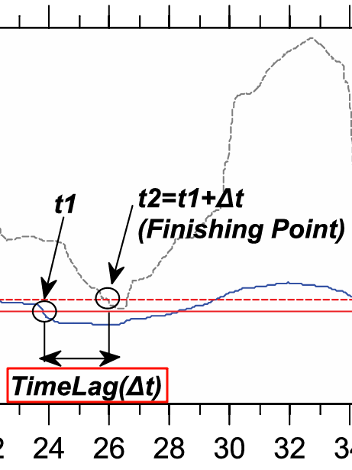
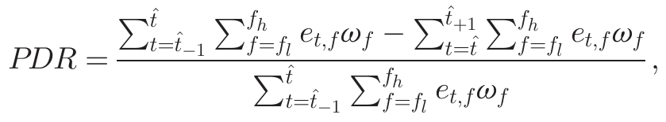
框架与方法
跌倒检测
通过 “特征提取 + SVM 分类”，最终实现 “跌倒” 与 “类跌倒活动（坐下、躺下）” 的精准区分
特征提取
SVM分类器
从CSI流中提取了以下8类用于活动分类的特征：
（1）CSI的标准化标准差（STD）；（2）中位数绝对偏差（MAD）；（3）信号强度偏移量；（4）四分位距（IR）；（5）信号熵；（6）信号变化速度；（7）时间滞后（TimeLag）；（8）功率下降比（PDR）（两种新特征）。
输入8类特征，输出两种类别的分类：
目标类（即跌倒）和非目标类（即坐下、躺下等类跌倒活动）。
模型细节
时间滞后（TimeLag）
利用LibSVM构建ν-SVM分类模型，选择高斯径向基函数（RBF）作为核函数（解决非线性分类问题），并将参数ν设置为0.5（该参数表示训练误差比例的上限和支持向量比例的下限），其他参数采用默认值。
该特征基于跌倒和类跌倒活动在信号功率谱上的差异提出，表征带通滤波后相位差与原始相位差状态过渡点的时间延迟。
功率下降比（PDR）
计算结束点前后1秒的累积功率，将1秒内的功率损失除以结束点前1秒的累积功率
训练过程
用已标记的 “跌倒 / 类跌倒活动” 特征数据训练模型，确定分类边界；
结合用户反馈（如纠正误判），重新标记错误样本并更新模型，持续提升精度。
其中，t^为结束点，t^−1​为t^前1秒的时刻，t^+1​为t^后1秒的时刻；fl​和fh​分别为频率范围的下限和上限（[0, 50 Hz]）；et,f​为时刻t、频率f处的功率强度；ωf​为每个频率f的权重向量。
Notes:
本研究的前6类特征从CSI幅度和相位差中提取，两类新特征仅从相位差中提取，这8类特征共同构成支持向量机（SVM）分类器的输入。
为解决非线性分类问题，分类器通过核函数将输入样本映射到高维特征空间，并在变换后的特征空间中寻找最大间隔超平面。
SVM分类器需要训练数据集和测试数据集：在分类模型构建过程中，首先在活动分割阶段从连续捕获的WiFi无线信号流中分割出跌倒和类跌倒活动并进行标记，然后将提取的特征及其对应的标记输入SVM分类器，构建分类模型；在实时跌倒检测过程中，记录分类结果和数据样本，结合用户反馈，对错误分类结果进行重新标记，并及时触发模型更新过程以更新分类模型。研究人员利用LibSVM[48]构建νν-SVM分类模型，选择高斯径向基函数（RBF）作为核函数，并将参数νν设置为0.5（该参数表示训练误差比例的上限和支持向量比例的下限），其他参数采用默认值。

Slide 27
05
评估

Slide 28
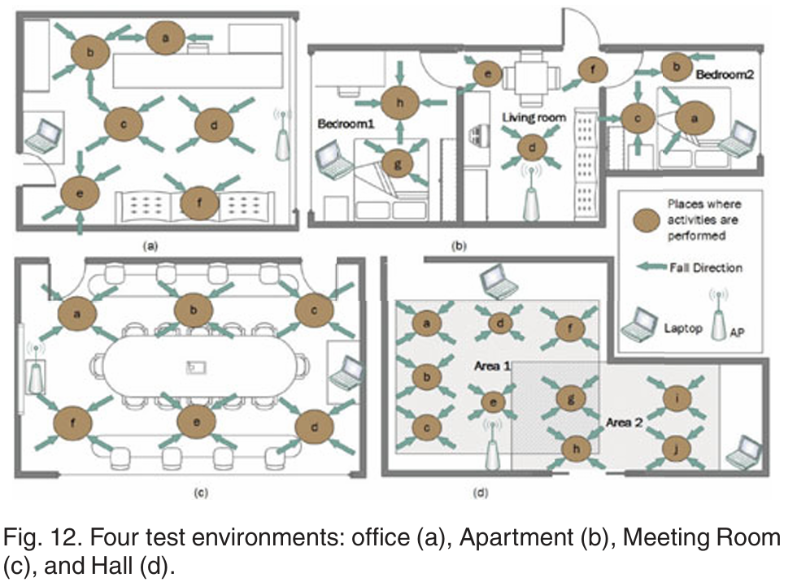
评估
6.1实验设置
实验的测试环境的设置
在四种不同的环境中进行实验，这些环境中的实验设置和设置如图所示。：
办公室（a）​​：尺寸约3m×4m，配备沙发、桌子和书柜，模拟家庭办公场景，部分区域为视距（LOS）条件。
​公寓（b）​​：包含卧室和客厅，配备多组家具，代表多房间住宅，多非视距（NLOS）条件。
​会议室（c）​​：尺寸约6m×6m，配备会议桌和椅子，测试开阔空间，混合LOS/NLOS条件。
​大厅（d）​​：尺寸约12m×6m，为大面积开放区域，挑战远距离信号覆盖，需多个WiFi设备同步。
图片帮助可视化环境多样性，强调系统需适应不同布局和障碍物，便于理解实验设置的现实基础。
LOS（Line-Of-Sight，视距）​​：信号传播路径无遮挡，信号强度高且稳定。例如，办公室中部分区域为LOS。
NLOS（Non-Line-Of-Sight，非视距）​​：信号路径被障碍物（如墙壁、家具）阻挡，导致信号衰减和波动。例如，公寓中多房间结构引入NLOS。

Slide 29
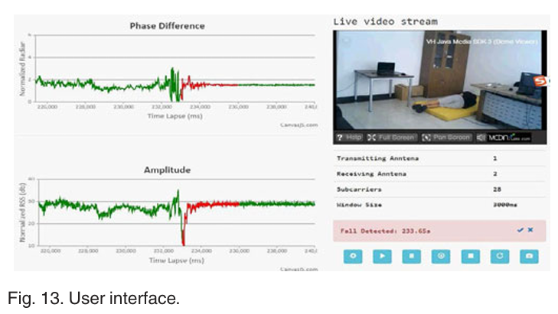
评估
6.2数据集
实验的数据收集配置:
1. WiFi网络802.11n
配备有Intel Link 5,300 Card和两个内部天线的无线信号设备（笔记本电脑或迷你电脑）
2. TP-Link WDR5300路由器，运行在5 GHz
设置包传输速率为100 pkts/s
3. RT-Fall系统软件的用户界面:
在线显示实时视频、CSI振幅和相位差数据、分割的活动流以及检测结果，并实时报告结果。
视频额外提供地面真值，提供视觉确认，确保数据标注可靠
4.招募6名志愿者（年龄21-32岁，身高1.6-1.83m），在两个月内于四种环境中执行活动基于日常生活活动（ADL）总结的各种连续的日常活动，包括跌倒、跌倒类似活动和其他活动（如行走、跑步）。
数据收集
​ADL（Activities of Daily Living，日常生活活动）​​：指日常人类活动，如行走、坐下、跌倒、捡东西等。本文基于ADL总结活动类型确保数据集全面覆盖真实家庭环境中的常见行为，减少检测盲点
地面真值（Ground Truth）​​：通过摄像头记录的视频数据，作为活动标签的参考标准，用于训练和测试系统的准确性。视频提供视觉确认，确保数据标注可靠

Slide 30
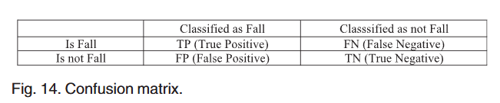
评估
6.3基线方法和性能指标
定义了用于评估RT-Fall系统的基线方法（WiFall）和性能指标（敏感性和特异性）,用于评估RT-Fall系统。
定义
TP表示跌倒被正确检测，FN表示跌倒被漏报。
FP表示非跌倒活动被误报为跌倒, TN表示非跌倒活动被正确排除
混淆矩阵的示意图
性能指标（敏感性和特异性）:基于混淆矩阵（Confusion Matrix）计算,
敏感性=TP/(TP+FN),正确检测跌倒的性能
特异性=TN/(TN+FP),正确排除非跌倒的性能
​

Slide 31
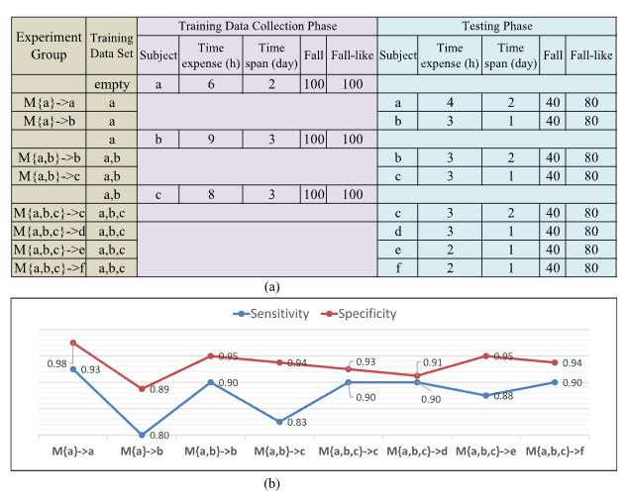
评估
用于测试模型的数据
6.4系统性能与参与者数量
本部分通过实验研究了参与者数量对系统性能的影响。
实验设计分为训练数据收集和测试两个阶段，
通过逐步增加参与者数量（从1人到3人）来构建个性化模型和通用模型。
实验结果显示，当参与者数量增加到3人时，模型性能趋于稳定，敏感性平均达到93%，特异性平均达到89%。所有跌倒活动均能被100%准确分割
但通用模型的性能略低于个性化模型，表明系统需要足够的训练数据才能达到最优性能。
用于训练模型的数据
混淆矩阵的示意图

Slide 32
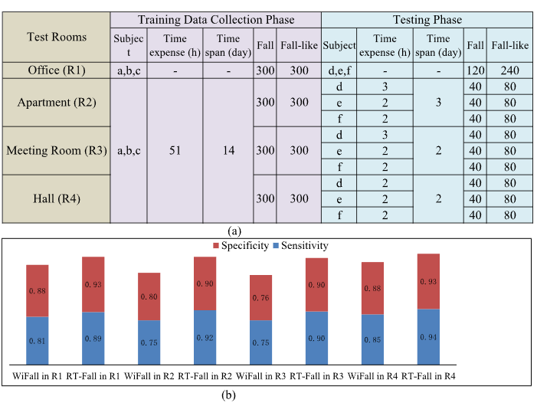
评估
用于训练模型的数据
6.5系统评估与比较
6.5.1性能比较
此图展示了在不同房间中的性能比较。(a)部分为实验设计，说明了在四种环境中的测试布局结果显示
RT-Fall在平均敏感性和特异性上分别达到91%和92%，相比WiFall提升了14%的敏感性和10%的特异性。
动态模型选择:多房间如公寓Apartment,系统通过分析信号波动（如CSI相位差的方差）来判断用户当前所处的区域，并自动选择为该区域训练的特定模型
用于测试模型的数据
多设备同步：​​ 在公寓和大厅等大面积环境中，部署多个WiFi接收设备，并通过中央服务器同步它们的CSI数据，以确保全面覆盖。

Slide 33
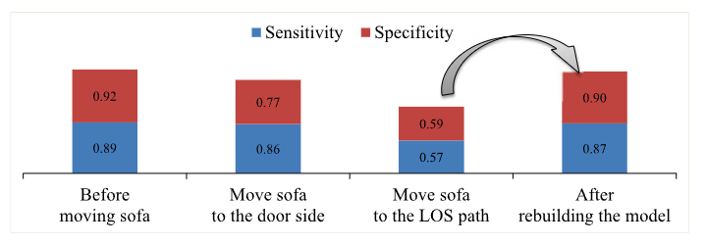
评估
6.5系统评估与比较
6.5.2鲁棒性
评估家具位置变化对系统鲁棒性的影响。
测试表明,轻微的环境变化（如开关门、灯光变化）对性能影响较小；
重大的布局变化(LOS路径)会导致性能显著下降。
但通过重新训练模型，性能可以得到恢复。
移动到门口
移动到LOS路径
重新训练模型

Slide 34
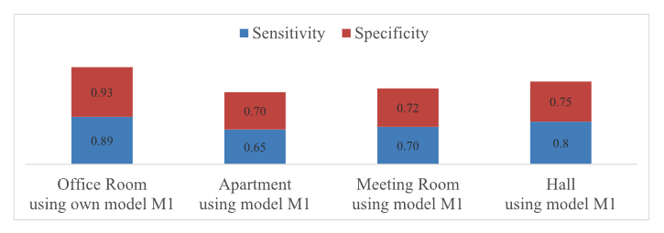
评估
系统评估与比较
6.5.2鲁棒性
评估不同房间环境对系统鲁棒性的影响。
图表比较了同一模型即使用在办公室训练的模型直接在其他环境（公寓、会议室、大厅）中测试时的性能变化。
结果显示，跨环境测试时性能有所下降，凸显了模型对环境特征的依赖性。
会议室中测试
公寓中测试
大厅中测试

Slide 35
06
讨论

Slide 36
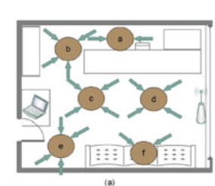
讨论
7.1检测错误的主要原因
特征相似性问题：某些快速且剧烈的非跌倒活动（例如快速坐到椅子上并向后靠）在时频域特征上与真实跌倒高度相似，导致分类器难以区分，从而引发误报
环境依赖性问题：同一活动在不同位置会因信号传播路径的不同而表现出不同的CSI特征，使用单一通用模型难以在所有位置都保持高精度。
例如，当受试者快速坐在椅子上并靠在椅背上时，有时会被定义为跌倒。
对于这种类型的错误分类，我们计划引入更多的显著特征作为输入，以帮助区分跌倒和类似跌倒的活动。
以办公室为例我们注意到办公桌后面的位置（a，b）比c，d，e，f中的位置具有更低的检测率。
因此，在跌倒检测算法中引入位置信息等上下文以提高系统性能是一个很有前途的研究方向。
例如，选择基于位置的分类模型进行跌倒检测。

Slide 37
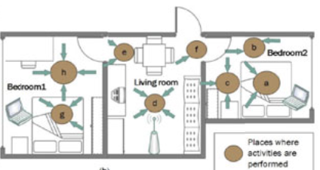
讨论
7.2将解决方案扩展到多房间
7.3将解决方案扩展到多人物
困难集中于在多房间环境中找到安装WiFi接入点和设备的最佳位置以确保在系统的检测性能
以多房间的公寓为例
当前不足:当前设计下只有当只有一个人移动而其他人静止时，检测系统才能正常工作。
​一旦多人同时活动，无法正确检测跌倒,文中认为这种情况其他人一般能帮助跌倒者,故不再深入
未来我们计划研究射频覆盖和跌倒检测的最佳设备放置问题

Slide 38
07
结论

Slide 39
结论
技术贡献​：
1.首次在自然连续地进行大量日常活动的情况下检测跌倒
2.首次利用CSI相位差作为比振幅更敏感的基础信号，用于活动分割和跌倒检测；
3.发现并利用了跌倒活动在时频域中的急剧功率谱下降模式。
4.在商品WiFi设备上设计并实现了实时活动分割和跌倒检测系统RT-Fall ，通过实验验证RT-Fall相比基线方法WiFall有显著提升,
系统低成本、非侵入性，具有良好的实际应用潜力
局限性​：
1.系统性能受环境变化影响（如家具移动）
2.在多人物同时活动场景下可靠性有限。
未来工作​：
1.开发个性化检测器以适配不同用户和环境，研究环境自适应机制以处理动态变化，
2.以及扩展相位差技术到更广泛的活动识别领域（如手势或呼吸监测）。

